Slide 1
Отчет по игре «Волшебная восьмерка»
Наставник: Кошелева Е.И.

Slide 2
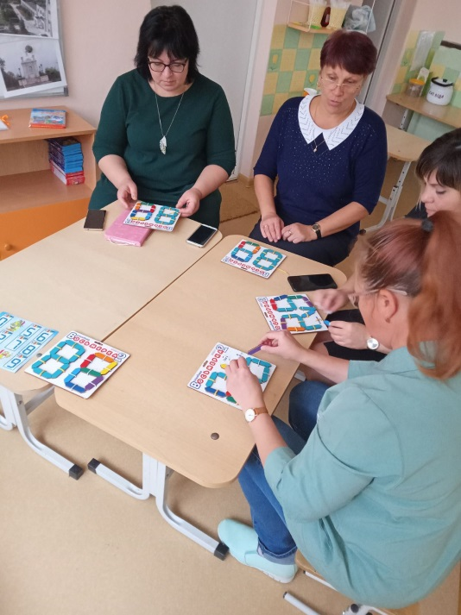
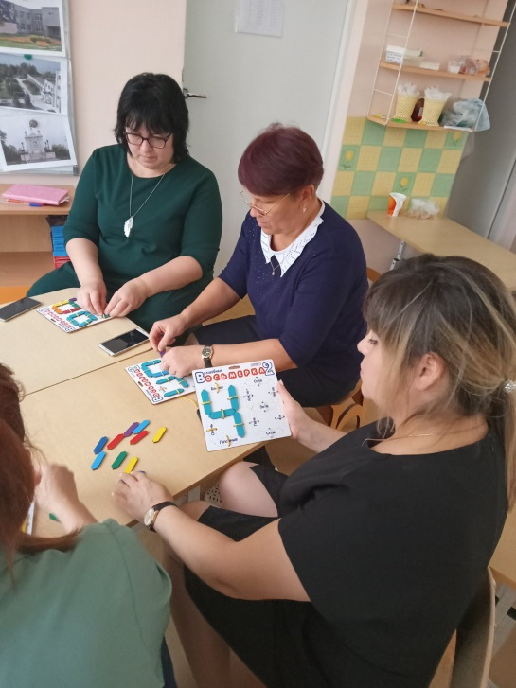
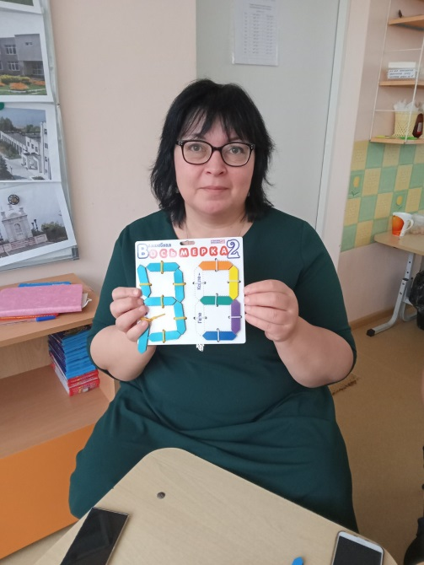
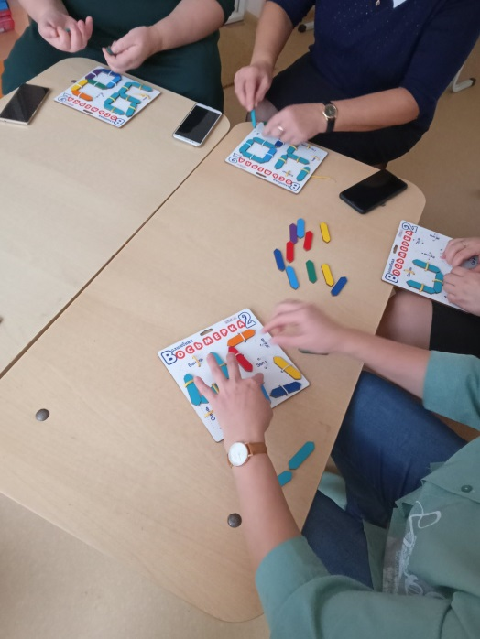
Знакомство с игрой «Волшебная восьмерка»

Slide 3
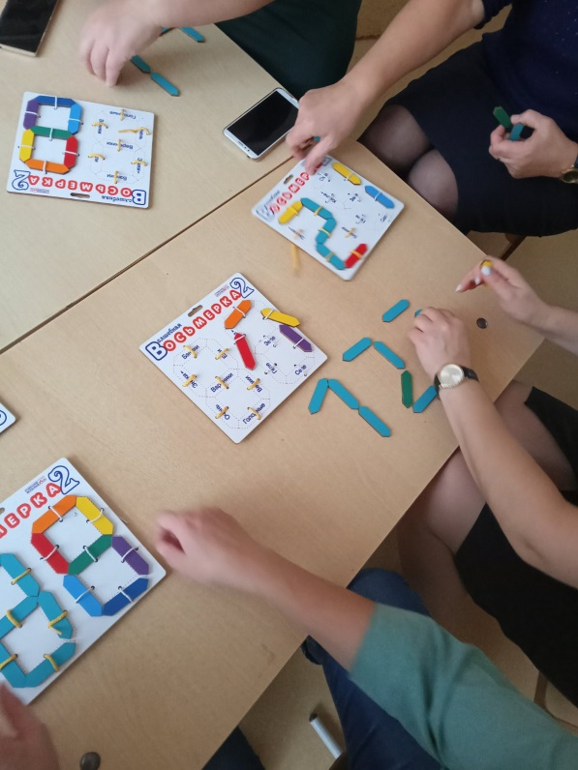
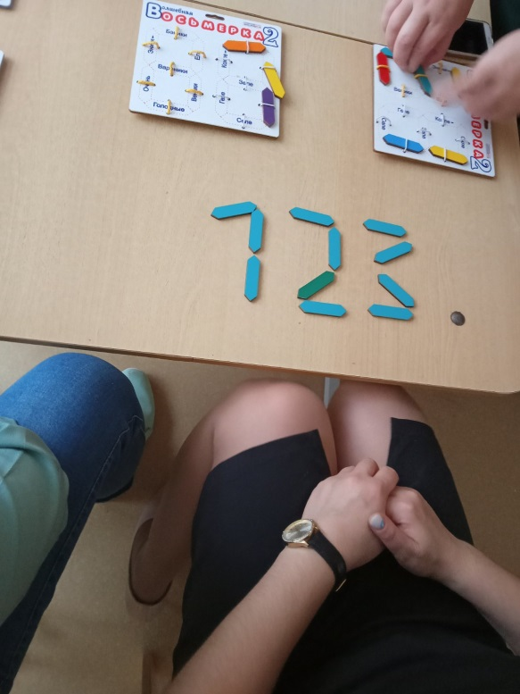
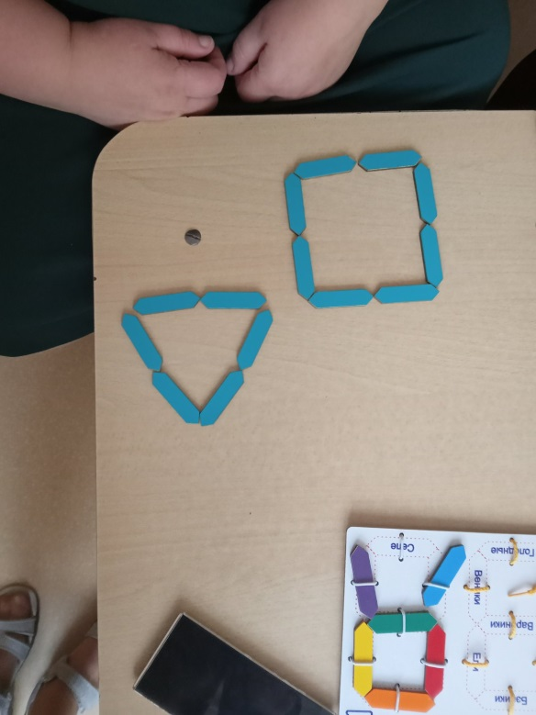
Обратная связь: педагоги с большим интересом выполняли задание , предложенное мной.

Slide 4
Анкетирование
Были ли Вы знакомы с играми Воскобовича?
А) Да Б ) Нет
2.С какими играми Воскобовича вы познакомились?
А) «Волшебная восьмерка» Б) «Палочки Кюизенера» В)Другие____________________
3.Какие игры Воскобовича Вам понравились?
А) «Волшебная восьмерка» Б) «Палочки Кюизенера» В)Другие____________________
4. Будете ли Вы использовать игры Воскобовича в работе с детьми?
А ) Да Б) Нет
5. Хотели бы Вы познакомиться с другими играми Воскобовича ?
А ) Да Б) Нет

